Slide 1
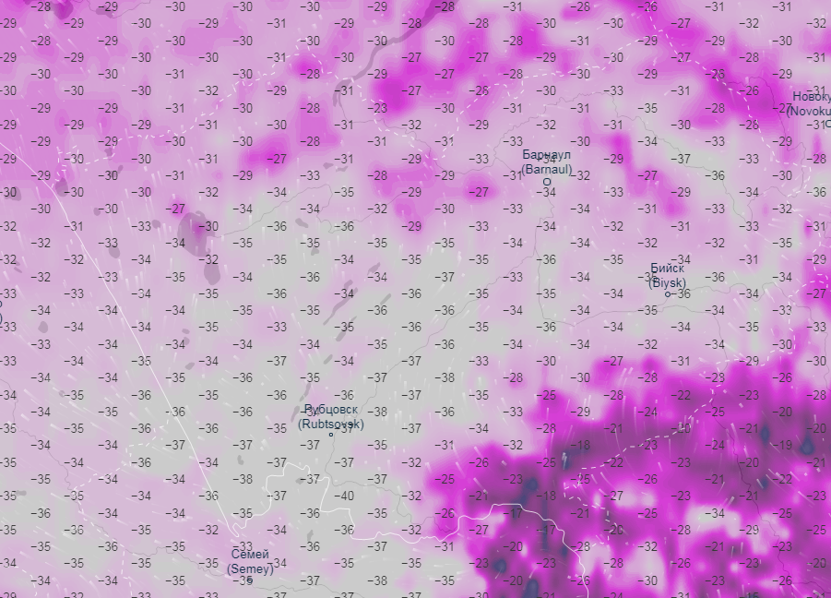
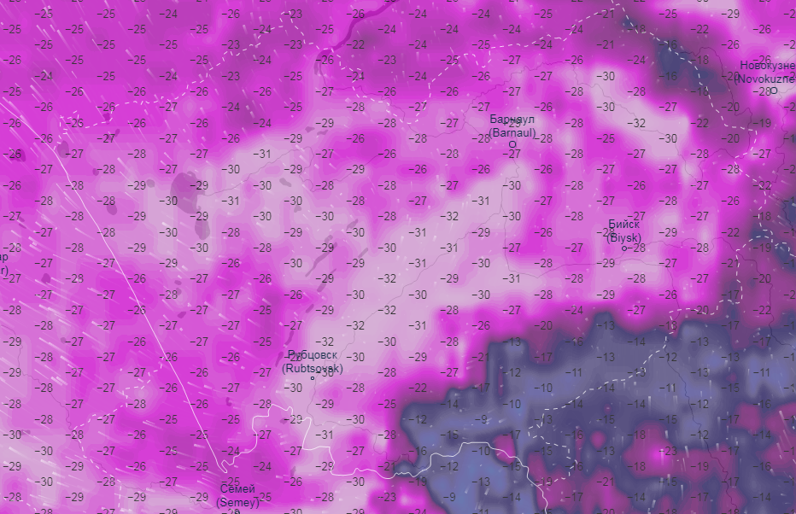
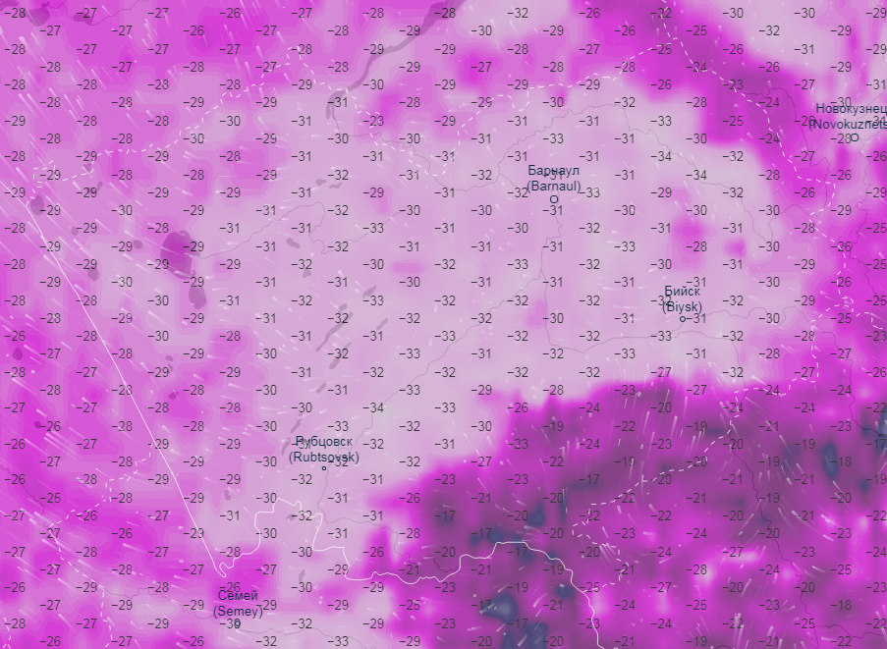
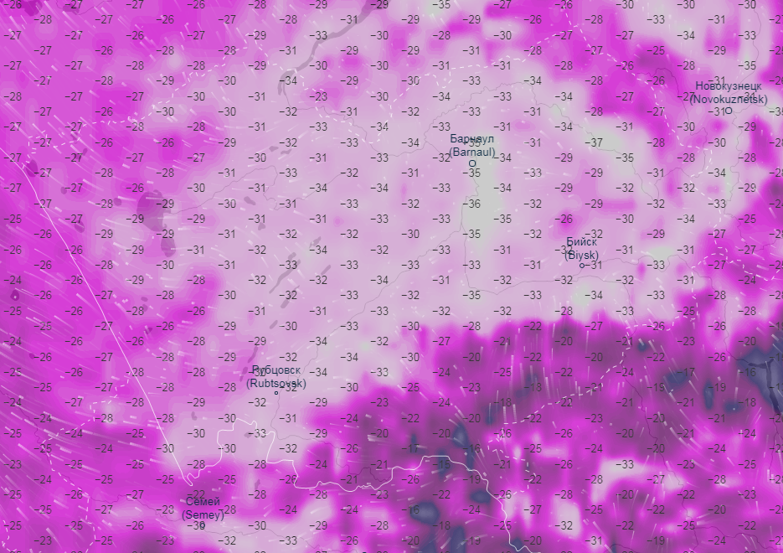
Прогноз температуры воздуха на территории Алтайского края
(от 26.12.2018 на 27.12.2018)
06.00 (мск) 27.12.2018 или 10.00 (местн.) 27.12.2018
12.00 (мск) 27.12.2018 или 16.00 (местн.) 27.12.2018
Барнаул
Барнаул
Бийск
Бийск
Рубцовск
Рубцовск
18.00 (мск) 27.12.2018 или 22.00 (местн.) 27.12.2018
24.00 (мск) 27.12.2018 или 04.00 (местн.) 28.12.2018
Барнаул
Барнаул
Бийск
Бийск
Рубцовск
Рубцовск

Slide 2
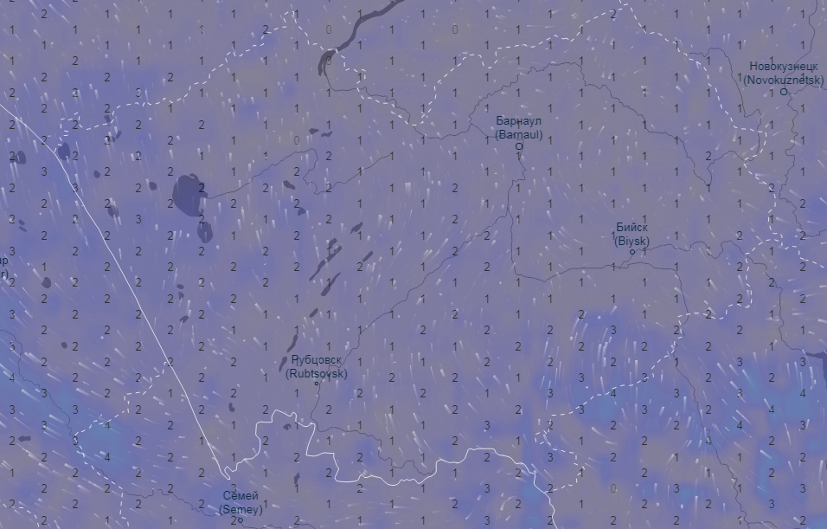
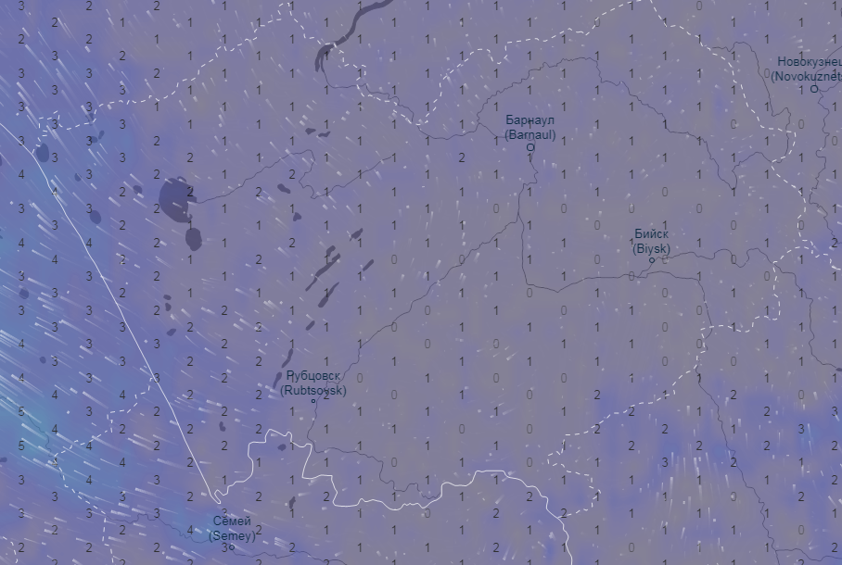
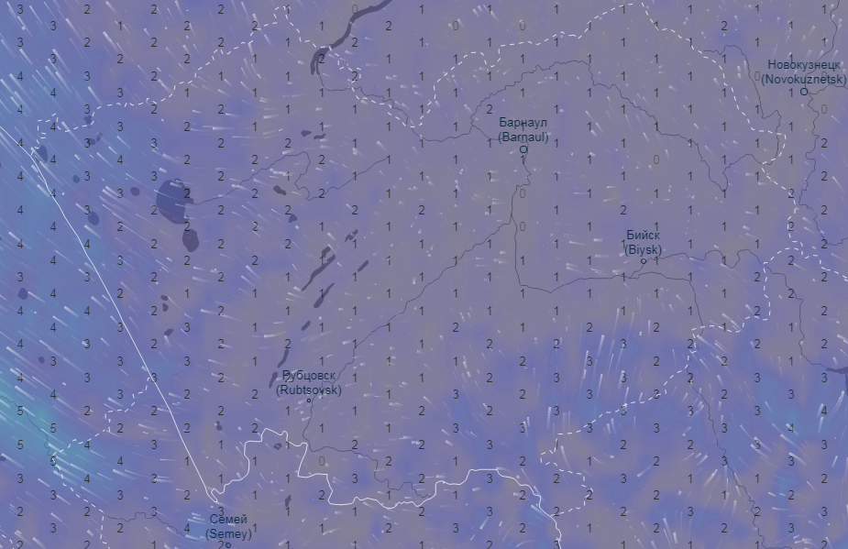
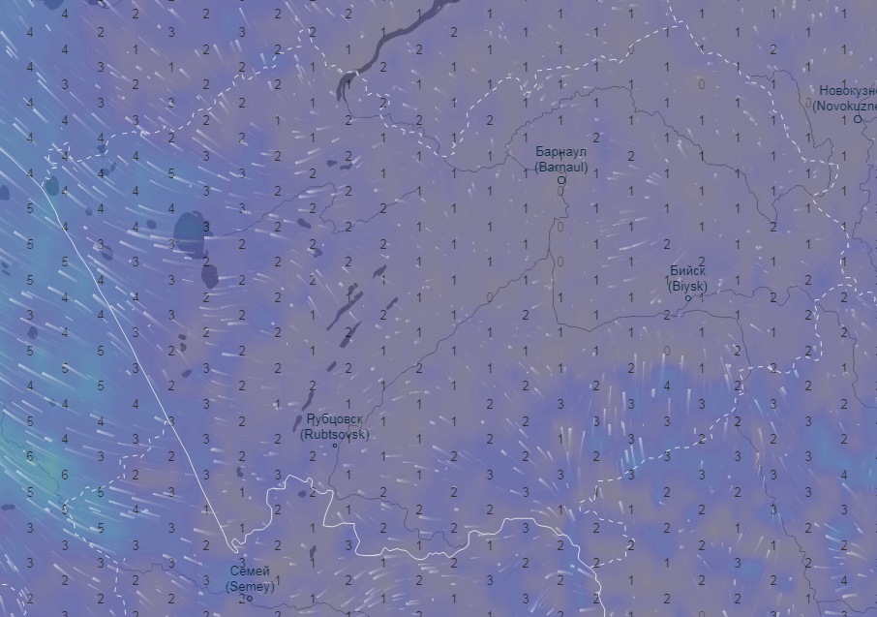
Прогноз усиления ветра на территории Алтайского края
(от 26.12.2018 на 27.12.2018)
06.00 (мск) 27.12.2018 или 10.00 (местн.) 27.12.2018
12.00 (мск) 27.12.2018 или 16.00 (местн.) 27.12.2018
Барнаул
Барнаул
Бийск
Бийск
Рубцовск
Рубцовск
18.00 (мск) 27.12.2018 или 22.00 (местн.) 27.12.2018
24.00 (мск) 27.12.2018 или 04.00 (местн.) 27.12.2018
Барнаул
Барнаул
Бийск
Бийск
Рубцовск
Рубцовск

Slide 3
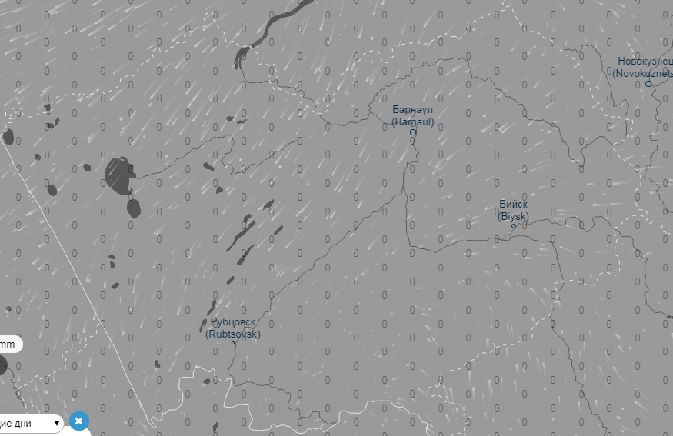
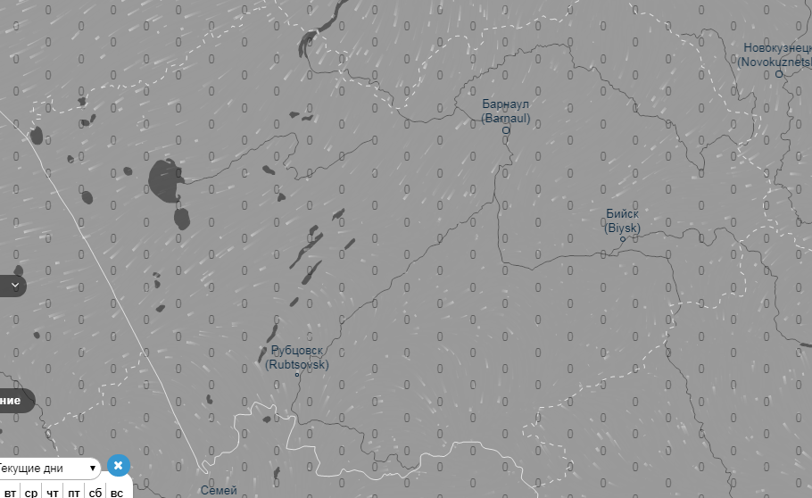
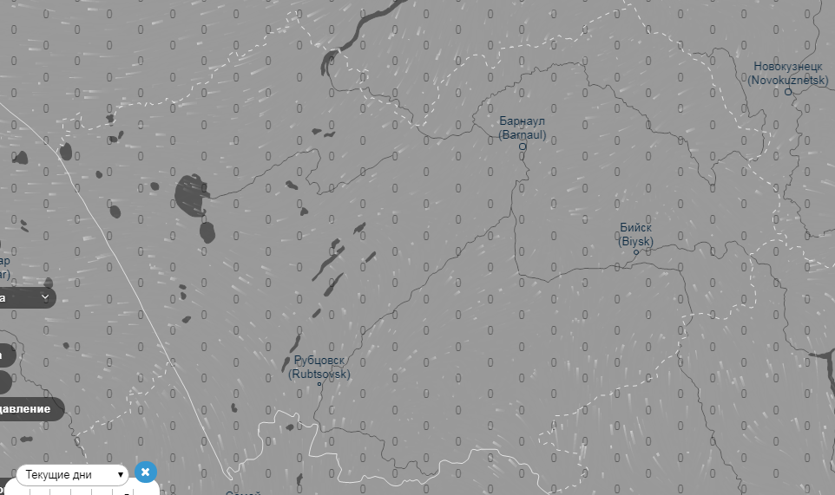
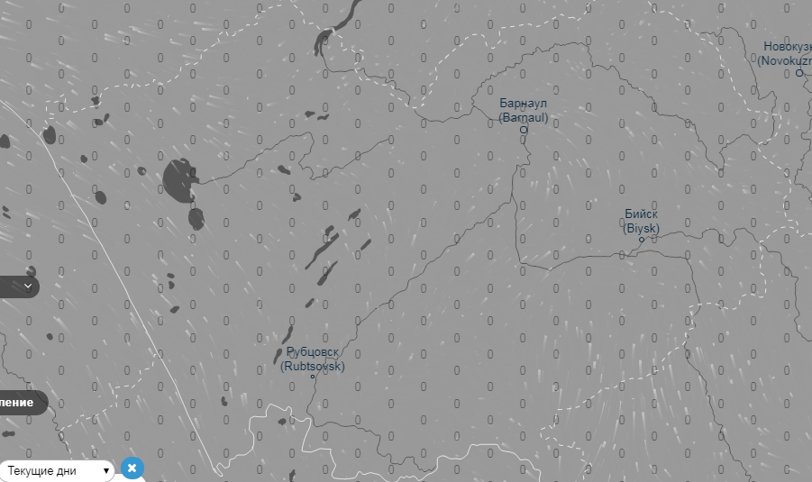
Прогноз выпадения осадков на территории Алтайского края
(от 26.12.2018 на 27.12.2018)
06.00 (мск) 27.12.2018 или 10.00 (местн.) 27.12.2018
12.00 (мск) 27.12.2018 или 16.00 (местн.) 27.12.2018
Барнаул
Барнаул
Бийск
Бийск
Рубцовск
Рубцовск
18.00 (мск) 27.12.2018 или 22.00 (местн.) 27.12.2018
24.00 (мск) 27.12.2018 или 04.00 (местн.) 28.12.2018
Барнаул
Барнаул
Бийск
Бийск
Рубцовск
Рубцовск

Slide 4
Мониторинг обстановки на ФАД
(ПК ЦУП)
Алтайский край
Автодорога Р-256
Автодорога А-322

